Slide 1



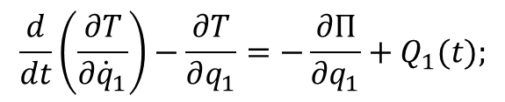
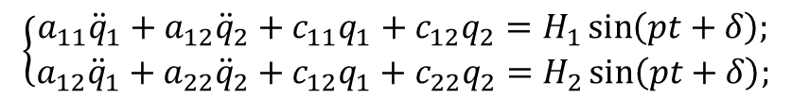


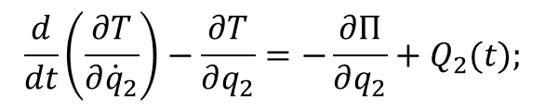

Вынужденные колебания в линейной консервативной системе с двумя степенями свободы.
МГТУ им. Н.Э. Баумана
$$\frac{d}{dt}\left(\frac{∂T}{∂{\dot{q}}_{1}}\right)−\frac{∂T}{∂q_{1}}=−\frac{∂П}{∂q_{1}}+Q_{1}(t);$$
$$\frac{d}{dt}\left(\frac{∂T}{∂{\dot{q}}_{2}}\right)−\frac{∂T}{∂q_{2}}=−\frac{∂П}{∂q_{2}}+Q_{2}(t);$$
$$Q_{1}\left(t\right)=H_{1}\sin\left(pt+δ\right);$$
$$Q_{2}\left(t\right)=H_{2}\sin\left(pt+δ\right);$$
Дифференциальные уравнения малых вынужденных колебаний консервативной системы с двумя степенями свободы имеют вид:
$$\left\{\begin{aligned}a_{11}{\ddot{q}}_{1}+a_{12}{\ddot{q}}_{2}+c_{11}q_{1}+c_{12}q_{2}=H_{1}\sin\left(pt+δ\right); \\ a_{12}{\ddot{q}}_{1}+a_{22}{\ddot{q}}_{2}+c_{12}q_{1}+c_{22}q_{2}=H_{2}\sin\left(pt+δ\right);\end{aligned}\right.$$
Решение запишется в виде:
$$q_{1}=q_{1с}+q_{1в};$$
$$q_{2}=q_{2с}+q_{2в}.$$
$$q_{1}=A_{1}^{(1)}\sin{(k_{1}t+α_{1})}+A_{1}^{(2)}\sin{(k_{2}t+α_{2})}+q_{1в};$$
$$q_{2}={λ_{1}A}_{1}^{(1)}\sin{(k_{1}t+α_{1})}+λ_{2}A_{1}^{(2)}\sin{(k_{2}t+α_{2})+q_{2в}}.$$
Н.У. $t=0:$
$$q_{1}\left(0\right)=q_{10}; { q}_{2}\left(0\right)=q_{20};{ \dot{q}}_{1}\left(0\right)={\dot{q}}_{10};{ \dot{q}}_{2}\left(0\right)={\dot{q}}_{20}$$

Slide 2

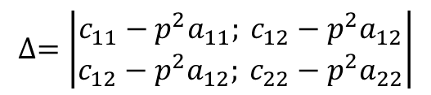
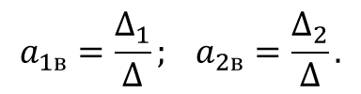
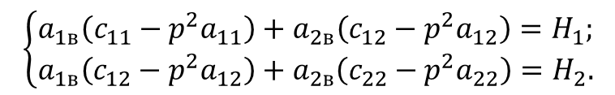


Вынужденные колебания в линейной консервативной системе с двумя степенями свободы.
МГТУ им. Н.Э. Баумана
Вынужденные колебания будем искать в виде:
$$q_{1в}=a_{1в}\sin\left(pt+δ\right);$$
$$q_{2в}=a_{2в}\sin\left(pt+δ\right).$$
Подставляя эти решения в дифференциальные уравнения, получим:
$$\left\{\begin{aligned}a_{1в}\left(c_{11}−p^{2}a_{11}\right)+a_{2в}\left(c_{12}−p^{2}a_{12}\right)=H_{1}; \\ a_{1в}\left(c_{12}−p^{2}a_{12}\right)+a_{2в}\left(c_{22}−p^{2}a_{22}\right)=H_{2}.\end{aligned}\right.$$
Определитель этой системы:
$$∆=\left|\begin{matrix}c_{11}−p^{2}a_{11}; c_{12}−p^{2}a_{12} \\ c_{12}−p^{2}a_{12}; c_{22}−p^{2}a_{22}\end{matrix}\right|$$
$$={(c}_{11}−p^{2}a_{11})(c_{22}−p^{2}a_{22})−{\left(c_{12}−p^{2}a_{12}\right)}^{2}$$
Определитель имеет такую же структуру как частотное уравнение, только вместо собственной частоты $k$ в нем присутствует частота возмущающей силы $p$.
Тогда, в случае отсутствия резонанса, т.е. при $p≠k_{1},p≠k_{2}$
$$∆≠0.$$
$$a_{1в}=\frac{∆_{1}}{∆}; a_{2в}=\frac{∆_{2}}{∆}.$$

Slide 3

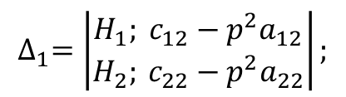
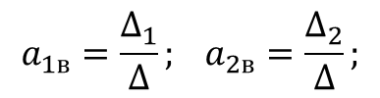
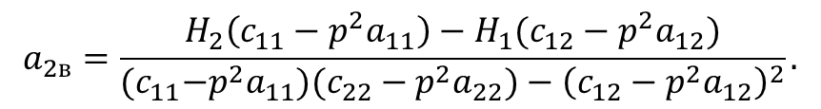

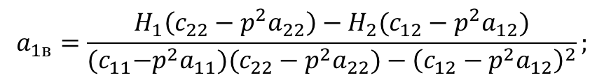
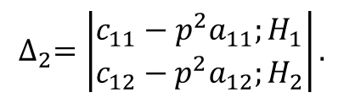
Вынужденные колебания в линейной консервативной системе с двумя степенями свободы.
МГТУ им. Н.Э. Баумана
$$∆_{1}=\left|\begin{matrix}H_{1}; c_{12}−p^{2}a_{12} \\ H_{2}; c_{22}−p^{2}a_{22}\end{matrix}\right|;$$
$$∆_{2}=\left|\begin{matrix}c_{11}−p^{2}a_{11};H_{1} \\ c_{12}−p^{2}a_{12};H_{2}\end{matrix}\right|.$$
$$a_{1в}=\frac{H_{1}\left(c_{22}−p^{2}a_{22}\right)−H_{2}(c_{12}−p^{2}a_{12})}{{(c}_{11}−p^{2}a_{11})(c_{22}−p^{2}a_{22})−{\left(c_{12}−p^{2}a_{12}\right)}^{2}};$$
$$a_{2в}=\frac{H_{2}\left(c_{11}−p^{2}a_{11}\right)−H_{1}(c_{12}−p^{2}a_{12})}{{(c}_{11}−p^{2}a_{11})(c_{22}−p^{2}a_{22})−{\left(c_{12}−p^{2}a_{12}\right)}^{2}}.$$
Таким образом, амплитуды вынужденных колебаний определяются характеристиками системы $(a_{ij}, c_{ij})$ и возмущающими силами $\left(H_{i},p\right).$
Резонанс.
При совпадении частоты возмущающей силы с одной из собственных частот т.е. при $p=k_{1},p=k_{2}$ имеем случай резонанса.
Как было отмечено раньше, определитель $∆$ такую же структуру как частотное уравнение, корнями которого являются собственные частоты, и его можно разложить на множители:
$${(c}_{11}−p^{2}a_{11})(c_{22}−p^{2}a_{22})−{\left(c_{12}−p^{2}a_{12}\right)}^{2}=(a_{11}a_{22}−a_{12}^{2})(p^{2}−k_{1}^{2})(p^{2}−k_{2}^{2})$$
При $p=k_{1},p=k_{2} ∆=0.$ Возможны два случая.
$$a_{1в}=\frac{∆_{1}}{∆}; a_{2в}=\frac{∆_{2}}{∆};$$
$$a_{1в},a_{2в}→∞$$
1) $∆=0, ∆_{1}≠0, { ∆}_{2}≠0$

Slide 4
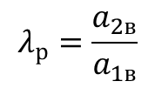


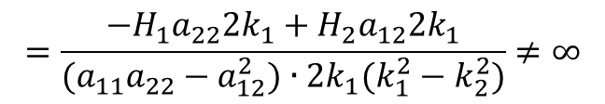
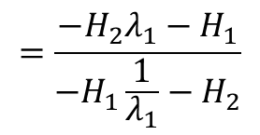

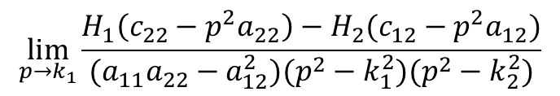

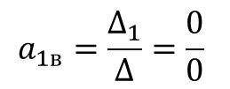

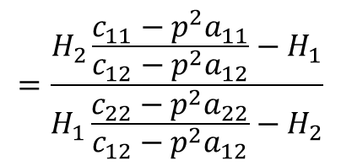

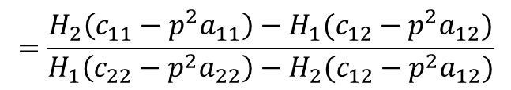

Вынужденные колебания в линейной консервативной системе с двумя степенями свободы.
МГТУ им. Н.Э. Баумана
2) $∆=0,$
пусть, например $∆_{1}=0$, тогда
$$a_{1в}=\frac{∆_{1}}{∆}=\frac{0}{0}$$
Раскроем полученную неопределенность, используя правило Лопиталя:
$$\lim_{p→k_{1}}{\frac{H_{1}\left(c_{22}−p^{2}a_{22}\right)−H_{2}(c_{12}−p^{2}a_{12})}{ (a_{11}a_{22}−a_{12}^{2})(p^{2}−k_{1}^{2})(p^{2}−k_{2}^{2}) }}$$
$$=\frac{−H_{1}a_{22}2k_{1}+H_{2}a_{12}2k_{1}}{(a_{11}a_{22}−a_{12}^{2})∙2k_{1}(k_{1}^{2}−k_{2}^{2})}≠∞$$
Таким образом, в этом случае амплитуда будет ограничена.
Следует отметить, что отношение амплитуд при резонансе имеет конечную величину:
$$=\frac{H_{2}\frac{c_{11}−p^{2}a_{11}}{c_{12}−p^{2}a_{12}}−H_{1}}{H_{1}\frac{c_{22}−p^{2}a_{22}}{c_{12}−p^{2}a_{12}}−H_{2}}$$
$$λ_{р}=\frac{a_{2в}}{a_{1в}}$$
$$=\frac{H_{2}\left(c_{11}−p^{2}a_{11}\right)−H_{1}(c_{12}−p^{2}a_{12})}{H_{1}\left(c_{22}−p^{2}a_{22}\right)−H_{2}(c_{12}−p^{2}a_{12})}$$
$$=\frac{−H_{2}λ_{1}−H_{1}}{{−H}_{1}\frac{1}{λ_{1}}−H_{2}}$$
$$=λ_{1}$$
$$p=k_{1}$$
При резонансе на первой частоте форма вынужденных колебаний совпадает с собственной формой колебаний по первому тону.
Аналогично:
$$λ_{р}$$
$$=λ_{2}.$$
$$p=k_{2}$$

Slide 5

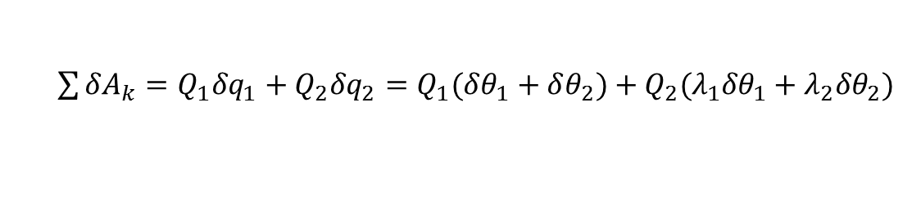

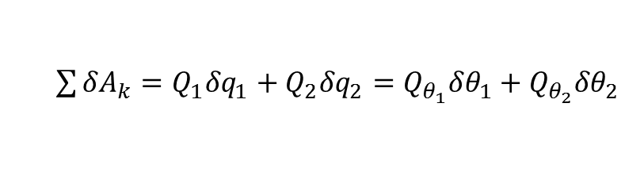







Вынужденные колебания в линейной консервативной системе с двумя степенями свободы.
МГТУ им. Н.Э. Баумана
Решение при резонансе.
Перейдем к главным координатам:
$$q_{1}=θ_{1}+θ_{2};$$
$$q_{2}={λ_{1}θ}_{1}+{λ_{2}θ}_{2}.$$
Вычислим обобщенные возмущающие силы, соответствующие главным координатам.
$\sum{δA_{k}=Q_{1}δq_{1}+Q_{2}δq_{2}=Q_{θ_{1}}δθ_{1}+Q_{θ_{2}}δθ_{2}}$
$${δq}_{1}=δθ_{1}+δθ_{2};$$
$${δq}_{2}={λ_{1}δθ}_{1}+{λ_{2}δθ}_{2}.$$
$\sum{δA_{k}=Q_{1}δq_{1}+Q_{2}δq_{2}=Q_{1}(δθ_{1}+δθ_{2})+Q_{2}({λ_{1}δθ}_{1}+{λ_{2}δθ}_{2}})$
$$=$$
$$=\left(Q_{1}+λ_{1}Q_{2}\right)δθ_{1}+\left(Q_{1}+λ_{2}Q_{2}\right)δθ_{2}$$
$$Q_{θ_{1}}=Q_{1}+λ_{1}Q_{2};$$
$$Q_{θ_{2}}=Q_{1}+λ_{2}Q_{2}.$$
Получаем систему дифференциальных уравнений относительно главных координат:
$$a_{11}^{∗}{\ddot{θ}}_{1}+c_{11}^{∗}θ_{1}=\left(Q_{1}+λ_{1}Q_{2}\right)\sin{(pt+δ)};$$
$$a_{22}^{∗}{\ddot{θ}}_{2}+c_{22}^{∗}θ_{2}={(Q}_{1}+λ_{2}Q_{2})\sin{(pt+δ)}.$$

Slide 6
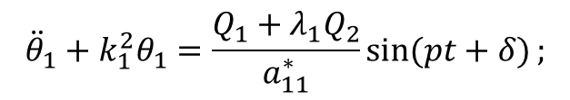
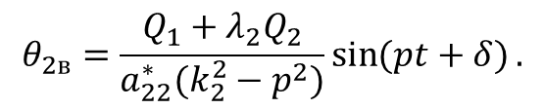
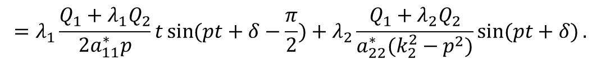
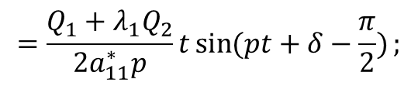
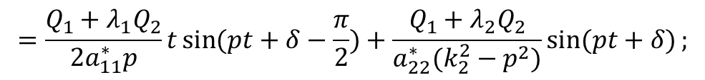
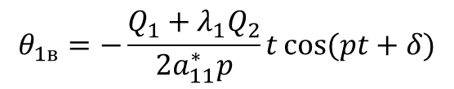


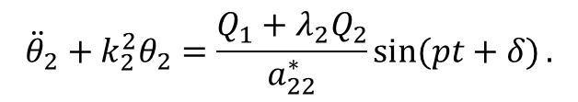
Вынужденные колебания в линейной консервативной системе с двумя степенями свободы.
МГТУ им. Н.Э. Баумана
В каноническом виде:
$${\ddot{θ}}_{1}+k_{1}^{2}θ_{1}=\frac{Q_{1}+λ_{1}Q_{2}}{a_{11}^{∗}}\sin{(pt+δ)};$$
$${\ddot{θ}}_{2}+k_{2}^{2}θ_{2}=\frac{Q_{1}+λ_{2}Q_{2}}{a_{22}^{∗}}\sin{(pt+δ)}.$$
Пусть резонанс происходит на первой собственной частоте $p=k_{1}$, тогда:
$$θ_{1в}=−\frac{Q_{1}+λ_{1}Q_{2}}{2a_{11}^{∗}p}t\cos{(pt+δ)}$$
$$=\frac{Q_{1}+λ_{1}Q_{2}}{2a_{11}^{∗}p}t\sin{(pt+δ−\frac{π}{2})};$$
$$θ_{2в}=\frac{Q_{1}+λ_{2}Q_{2}}{a_{22}^{∗}(k_{2}^{2}−p^{2})}\sin{(pt+δ)}.$$
$$=\frac{Q_{1}+λ_{1}Q_{2}}{2a_{11}^{∗}p}t\sin{(pt+δ−\frac{π}{2})}+\frac{Q_{1}+λ_{2}Q_{2}}{a_{22}^{∗}(k_{2}^{2}−p^{2})}\sin{(pt+δ)};$$
$$q_{1в}=θ_{1}+θ_{2}$$
$$=λ_{1}\frac{Q_{1}+λ_{1}Q_{2}}{2a_{11}^{∗}p}t\sin{(pt+δ−\frac{π}{2})}+λ_{2}\frac{Q_{1}+λ_{2}Q_{2}}{a_{22}^{∗}(k_{2}^{2}−p^{2})}\sin{(pt+δ)}.$$
$$q_{2в}={λ_{1}θ}_{1}+{λ_{2}θ}_{2}$$

Slide 7
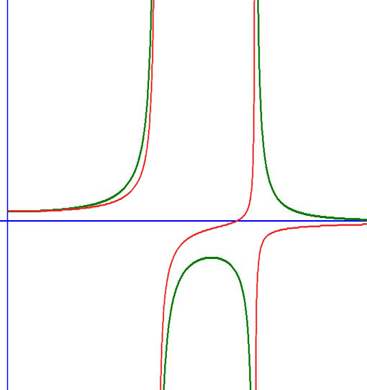

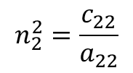


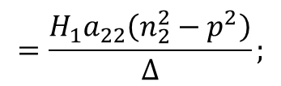

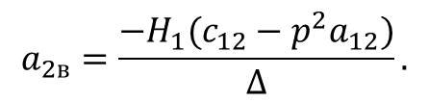


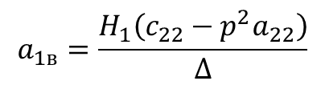


Вынужденные колебания в линейной консервативной системе с двумя степенями свободы.
МГТУ им. Н.Э. Баумана
Пусть $H_{2}=0$, т.е. возбуждение происходит только по одной координате.
$$a_{1в}=\frac{H_{1}\left(c_{22}−p^{2}a_{22}\right)}{∆}$$
$$=\frac{H_{1}a_{22}\left(n_{2}^{2}−p^{2}\right)}{∆};$$
$$a_{1в},$$
$$a_{2в}$$
$$a_{1в}$$
$$a_{2в}$$
где
$$n_{2}^{2}=\frac{c_{22}}{a_{22}}$$
– вторая парциальная частота,
$$a_{2в}=\frac{−H_{1}(c_{12}−p^{2}a_{12})}{∆}.$$
Графики зависимости амплитуд вынужденных колебаний от частоты представлены на рисунке.
$$k_{1}$$
$$n_{2}$$
$$k_{2}$$
$$p$$
Как видим, при совпадении частоты возмущающей силы со второй парциальной частотой системы, амплитуда колебаний по первой координате обращается в ноль (хотя именно по этой координате происходит возбуждение колебаний), при этом амплитуда по второй координате конечная величина.
Данное явление носит название антирезонанса или эффекта динамического гашения колебаний.

Slide 8

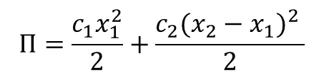




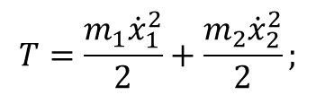



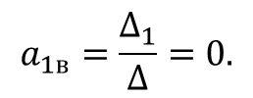


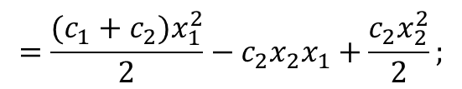
Вынужденные колебания в линейной консервативной системе с двумя степенями свободы.
МГТУ им. Н.Э. Баумана
Рассмотрим колебания груза массы $m_{1}$, соединенного пружиной жесткостью $c_{1}$ под действием силы $F\left(t\right)=F_{0}\sin\left(pt+δ\right).$
Попробуем погасить вынужденные колебания груза при помощи динамического гасителя.
$$x_{1}$$
$$x_{2}$$
$$\overline{F}(t)$$
$$c_{1}$$
$$c_{2}$$
$$T=\frac{m_{1}{\dot{x}}_{1}^{2}}{2}+\frac{m_{2}{\dot{x}}_{2}^{2}}{2};$$
$$m_{1}$$
$$m_{2}$$
$a_{11}=m_{1};a_{22}=m_{2};$ $a_{12}=0.$
$$П=\frac{c_{1}x_{1}^{2}}{2}+\frac{c_{2}{(x_{2}−x_{1})}^{2} }{2}$$
$$=\frac{(c_{1}+c_{2})x_{1}^{2}}{2}−c_{2}x_{2}x_{1}+\frac{c_{2}x_{2}^{2}}{2};$$
$c_{11}=c_{1}+c_{2};{ c}_{22}=c_{2};$ $c_{12}={−c}_{2}.$
$$m_{1}{\ddot{x}}_{1}+\left(c_{1}+c_{2}\right)x_{1}−c_{2}x_{2}=F\left(t\right)=F_{0}sin⁡(pt+δ)$$
$$m_{2}{\ddot{x}}_{2}−c_{2}x_{1}+c_{2}x_{2}=0$$
Подберем параметры гасителя $\left(m_{2},c_{2}\right)$таким образом, чтобы амплитуда вынужденных колебаний первого груза обратилась в ноль:
$$a_{1в}=\frac{∆_{1}}{∆}=0.$$

Slide 9
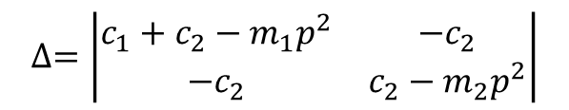

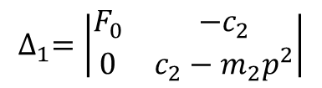

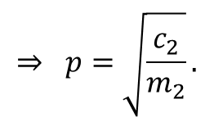

Вынужденные колебания в линейной консервативной системе с двумя степенями свободы.
МГТУ им. Н.Э. Баумана
$$∆=\left|\begin{matrix}c_{1}+c_{2}−m_{1}p^{2} & {−c}_{2} \\ {−c}_{2} & c_{2}−m_{2}p^{2}\end{matrix}\right|$$
$=\left(c_{1}+c_{2}−m_{1}p^{2}\right)\left(c_{2}−m_{2}p^{2}\right)−c_{2}^{2}≠0$
при $p≠k_{1},p≠k_{2}$
$$∆_{1}=\left|\begin{matrix}F_{0} & {−c}_{2} \\ 0 & c_{2}−m_{2}p^{2}\end{matrix}\right|$$
$=F_{0}\left(c_{2}−m_{2}p^{2}\right)$.
Для того чтобы $a_{1в}=0$ определитель $∆_{1}$должен обращаться в ноль:
$$⇒ p=\sqrt{\frac{c_{2}}{m_{2}}}.$$
$$F_{0}\left(c_{2}−m_{2}p^{2}\right)=0$$
Таким образом, если подобрать параметры гасителя так чтобы $p=\sqrt{\frac{c_{2}}{m_{2}}},$ то первый груз остановится.
В любой момент времени на груз помимо возмущающей силы будет действовать равная ей по модулю и противоположная по направлению сила упругости.

